Slide 1

Instituto Federal de Educação, Ciência e Tecnologia de Pernambuco
Análise de Desenvolvimento de Sistemas
MODELAGEM DE DADOS NO MONGODB BASEADO NOS CASOS DO COVID-19 BRASILEIRO
Alunos:
ALEXSANDRO MATIAS DE ALMEIDA
DIOGO DO NASCIMENTO GOMES
Professor:
RAFAEL ROQUE ASCHOFF

Slide 2
Introdução
Esse trabalho tem como objetivo a apresentação da consulta ao banco de dados mongoDB após a inserção dos dados coletados pela API-covid, relacionados ao banco de dados do governo federal sobre a covid-19 no país.

Slide 3
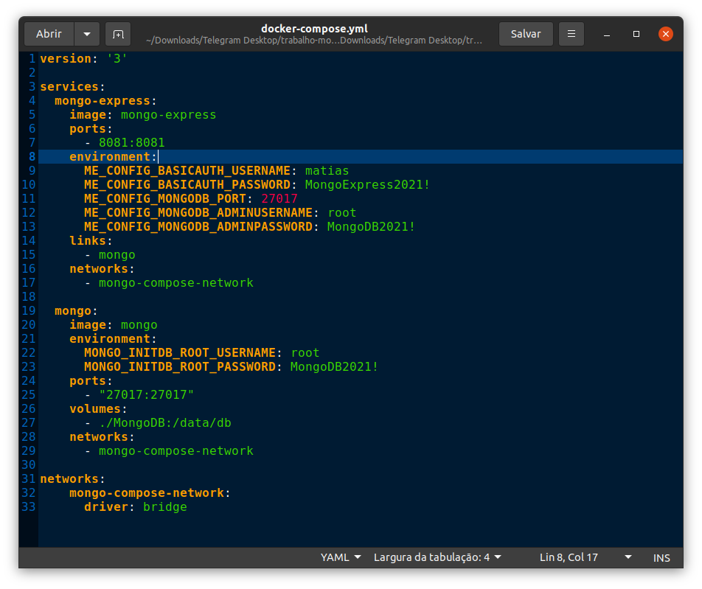
Docker Composer

Slide 4
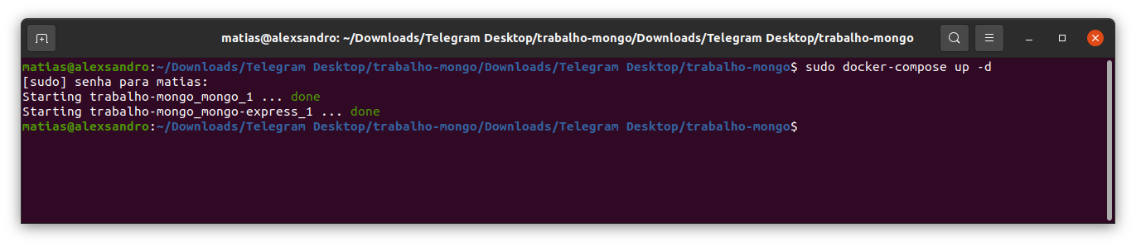
Docker

Slide 5
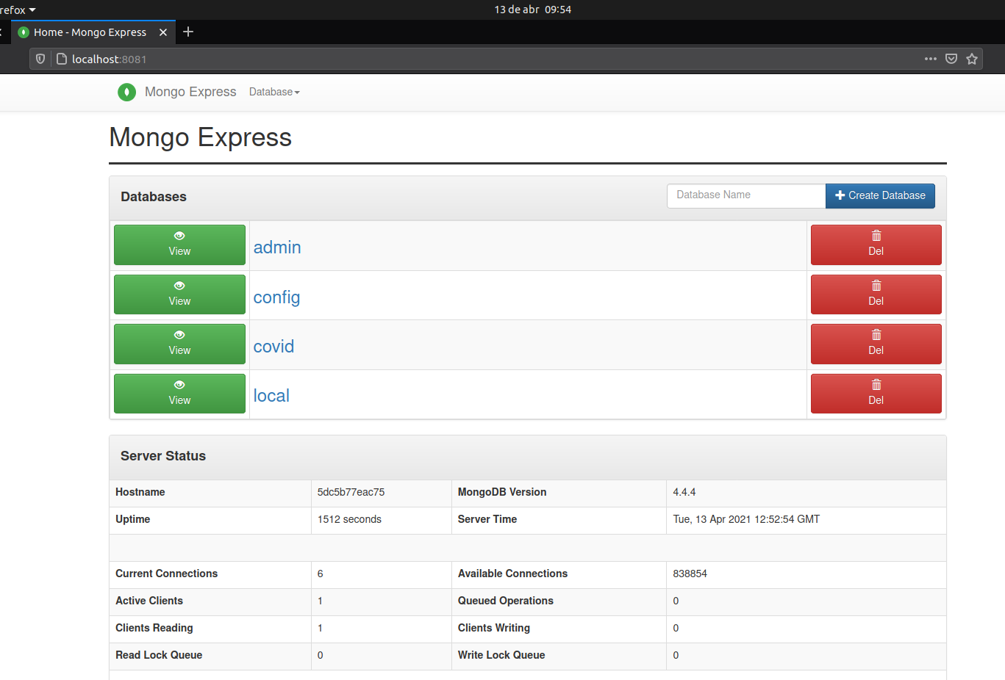
localhost

Slide 6
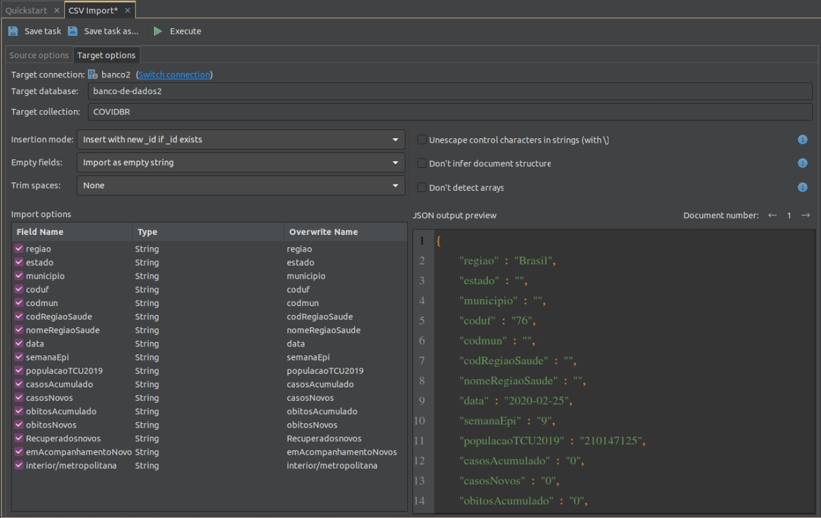
Importando .CSV

Slide 7
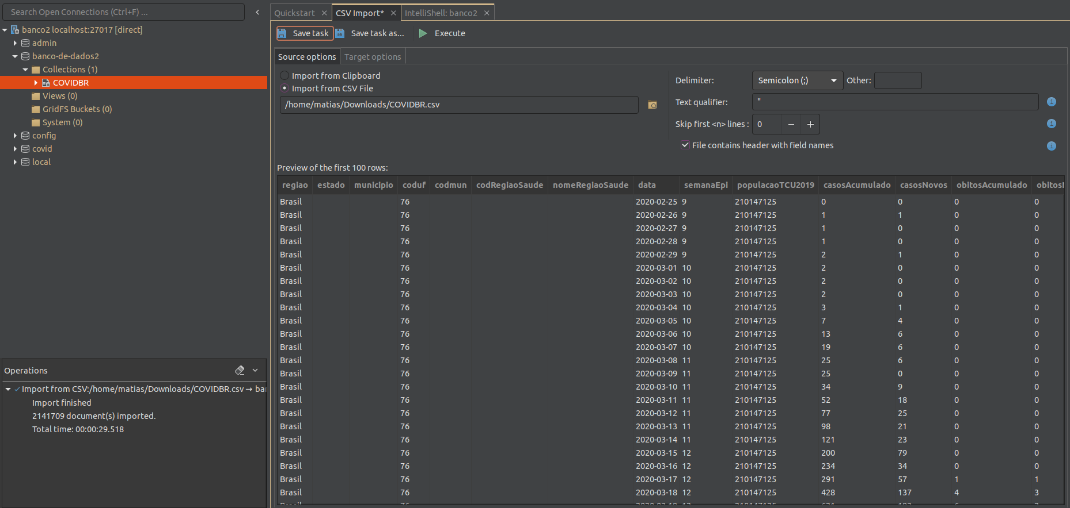
Importando .CSV

Slide 8
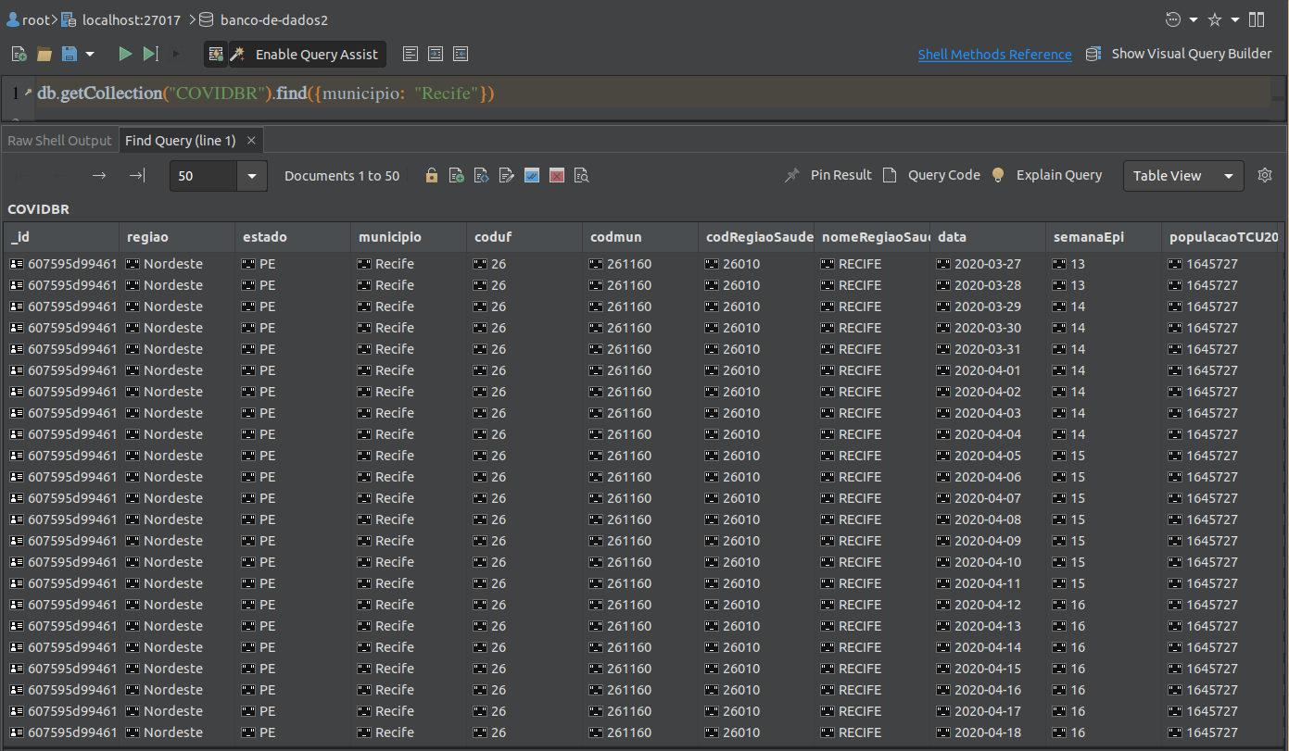
Consulta aos dados

Slide 9
Inserção dos Dados
db.COVIDBR.insert({municipio: "Disneylandia", estado: "Qualquer"})
db.COVIDBR.insert({municipio: "IFPE", estado: "Qualquer" , casosNovos: "0" })
db.COVIDBR.insert({municipio: "IFPE", estado: "Qualquer" , casosNovos: "0" })
db.COVIDBR.insert({municipio: "Springfield", estado: "Qualquer" , casosNovos: "0", })
db.COVIDBR.insert({municipio: "Smallville", estado: "Qualquer" , casosNovos: "1", data: ""})

Slide 10
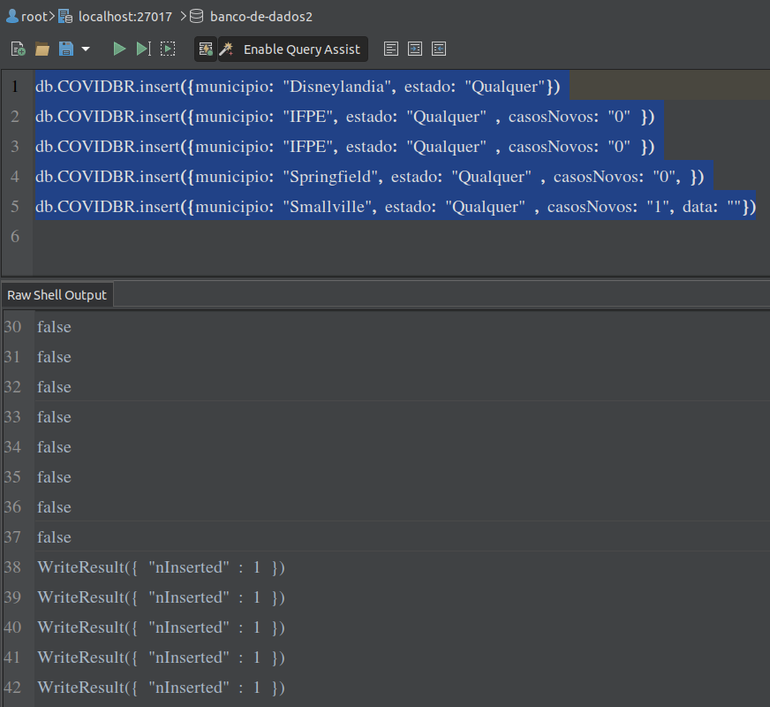
Inserção dos Dados

Slide 11
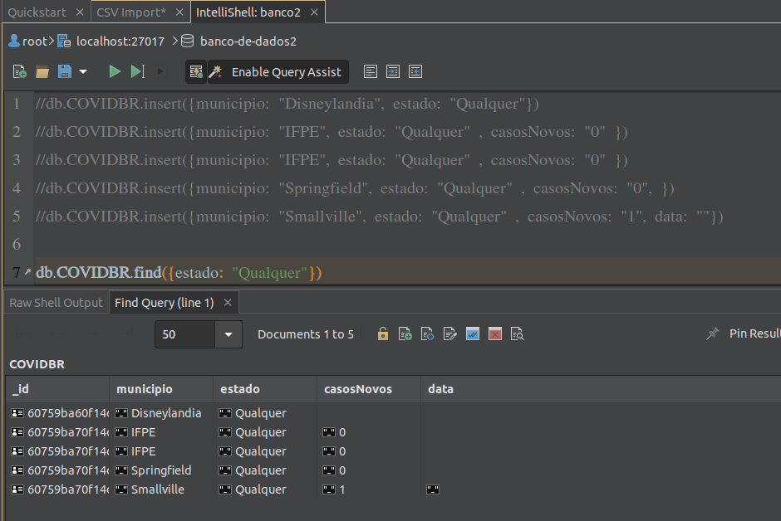
Inserção dos Dados

Slide 12
Dificuldades Enfrentadas
A utilização do docker nos deu algumas dificuldades para consumir a API na configuração dos componentes;
Falta de tempo para implementar as ideias pretendidas pela equipe.

Slide 13
Referências
European Centre for Disease Prevention and Control. acessado em:
https://www.ecdc.europa.eu/en/publications-data/data-daily-new-cases-covid-19-eueea-country 10/04/2021.

